Slide 1
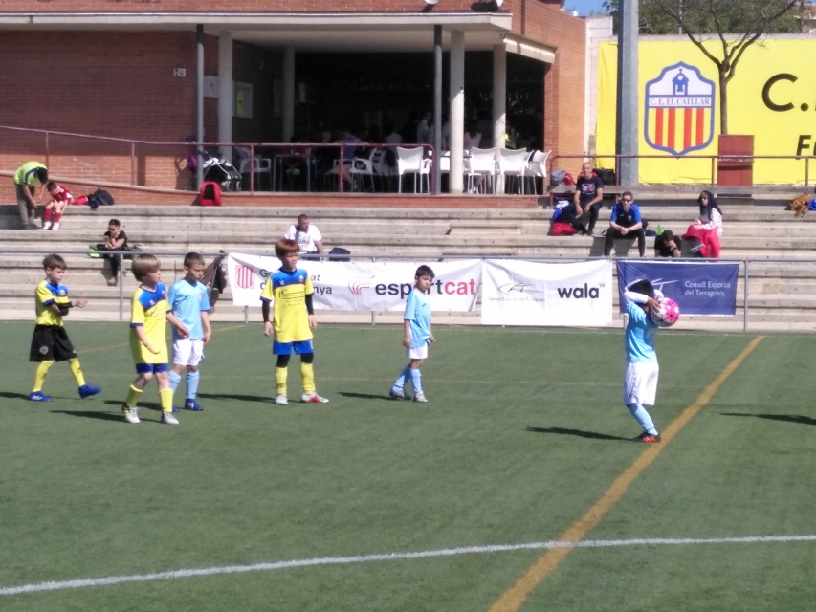
PROGRAMA
FUTBOL MINI
TARRAGONÈS
CURS
2022-2023

Slide 2
ORGANITZACIÓ
Aquest programa va ser inicialment ideat des de l’entitat UE Pallaresos i es va desenvolupar conjuntament amb el seu equip tècnic. Actualment, el programa es desenvolupa, amb un conveni de col·laboració del Consell Esportiu del Tarragonès i el Club Esportiu El Catllar.
Orientat a la difusió de l’esport d’equip, mitjançant trobades periòdiques i lligues regulars:
- MINI P4-P5*: Futbol 5 i Futbol 6, adaptant les regles i el terreny de joc a les necessitats físiques i cognitives dels participants.
- MINI PREBENJAMI 1r i 2n: Futbol 7, tenint present que els equips estiguin agrupats per nivell similar, segons classificacions per segona fase.
Destinat a clubs esportius i centres escolars per a qui l’aprenentatge d’hàbits, l’educació en valors i el foment dels esports estiguin per damunt de la competició.
* En la categoira MINI P4-P5, en cap cas podran participar els nascuts el 2019 i següents.

Slide 3
ELS NOSTRES PILARS
COMPETIR
VALORS
ENSENYAR
EDUCAR
GUANYAR
JUGAR
ALTRES

Slide 4
RESUM TEMPORADA 2021-2022
LLIGA MINI P4 i P5 - FUTBOL 5 i FUTBOL 6 - AMB 12 EQUIPS PARTICIPANTS:
CE EL CATLLAR, E. VALLMOLL, AEE COL. SANT PAU, CE SANTES CREUS, COL. LA SALLE TGN, GIMNÀSTIC TARRAGONA, CE ALTAFULLA, CF POBLA DE MAFUMET, FC TARRACO, EF EL PLA DE SANTA MARIA I TARRAGONA FC.
1ª TROBADA
DESEMBRE 2021
(EL CATLLAR)
11 EQUIPS MINIS
2ª TROBADA
MAIG 2022
(EL CATLLAR)
13 EQUIPS MINIS

Slide 5
RESUM TEMPORADA 2021-2022
LLIGA MINI PREBENJAMÍ – FUTBOL 7 - AMB 18 EQUIPS PARTICIPANTS:
CE EL CATLLAR, EF VALLS A i B, UD SANT SALVADOR A i B, FALSET ESPORTIU, CE SANTES CREUS, FC TARRACO, CE TECNIFUTBOL TARRAGONA, COSTA DAURADA FC, CF MONTBLANC, CD MORELL, COL. LA SALLE TAGN A i B, CE ALTAFULLA, CE MONTBRIÓ, CA RODA DE BERÀ i CD BORGES DEL CAMP.
1ª TROBADA
JUNY 20202 (EL CATLLAR)
7 EQUIPS

Slide 6
OBJECTIUS del Programa Futbol Mini, per a nens i nenes de P4-P5 i 1r-2n
PARTICIPACIÓ EN UN MODEL D’ESPORT D’EQUIP, APRENENT UNES REGLES
DE JOC, MÉS ADAPTADES A LES EDATS DELS PARTICIPANTS
INICIACIÓ EN LES HABILITATS I TÈCNIQUES BÀSIQUES PER A LA
PRÁCTICA DE L’ESPORT i DEL FUTBOL, EN PARTICULAR, EN EDATS PRIMERENQUES.
FOMENT DE LA PRÀCTICA DELS VALORS DE L’ESPORT:
RESPECTE, COMPANYERISME, COL·LABORACIÓ, TOLERÀNCIA…
APRENENTATGE DELS HÀBITS SALUDABLES A L’ESPORT:
ESCALFAMENT, DESCANS, HIDRATACIÓ, ESTIRAMENTS,…

Slide 7
PROGRESSIÓ respectant creixement físic i cognitiu per a P4-P5 i 1r-2n
FUTBOL 7
FUTBOL 6
FUTBOL 5
LLIGA PREBENJAMÍ
LLIGA P4-P5
2n – 3r TRIMESTRE
LLIGA P4-P5
1r – 2n TRIMESTRE

Slide 8
PARTICIPANTS
NENS I NENES DE P4 – P5 (2017-2018)– 1r – 2n (2015-2016)
No podrán participar els nens/es nascuts/des el 2019
JUGADORS MUTUALITZATS AL CONSELL ESPORTIU TARRAGONÈS (JEEC)
DIRIGIT A CLUBS DE FUTBOL i DE FUTBOL SALA i CENTRES ESCOLARS
COMARCA DEL TARRAGONÈS i ALTRES COMARQUES DEL C.TARRAGONA

Slide 9
AGENTS FUNCIONS
COORDINADORS
Inscripció dels equips i tramitació dels jugadors/es (mútualització i llicències).
Seguiment de les lligues
Vetllar pel bon funcionament de l’activitat
Trasmetre els valors i objectius del programa dins del seu àmbit
ENTRENADORS
Direcció dels equips durant entrenaments i partits.
Promoure l’esportivitat i l’aprenentage per damunt del resultat
S’aconsella entrenadors amb fomació MEF, CAFE, CFGS Esport, titulació Futbol
ÀRBITRES
Ajudar als jugadors en l’aprenentatge de les regles.
Perfil pedagògic i formatiu.
FAMÍLIES
Animar als esportistes i col·laborar amb els entrenadors.
Afavorir el bon funcionament de l’activitat, tot entenent la seva dinàmica i
transmissió de valors, dels quals han de ser conèixedors.

Slide 10
DOCUMENTACIÓ
INSCRIPCIÓ AL CONSELL ESPORTIU DEL TARRAGONÈS i
TRAMITACIONS D’EQUIPS i DE JUGADORS A L’APLICACIÓ INFORMÀTICA DEL CET
Dades necessàries:
Nom i cognoms, adreça, data naixement,
Catsalut o DNI (obligatori a partir de
14 anys), fotografia, telèfon i correu electrònic

Slide 11
REGLAMENT P4 - P5
REGLAMENT ADAPTAT A FUTBOL 7 DELS JOCS ESPORTIUS ESCOLARS:
EXCEPCIONS:
JUGADORS: 4 jugadors de camp i un porter (1 més a Futbol 6).
TEMPS DE JOC: 4 parts de 10 minuts (retallables previ acord).
CANVIS: volants, durant tot el partit.
- RESULTATS I CLASSIFICACIÓ: sense resultat ni classificació.
FORA DE JOC i CESSIÓ AL PORTER: no hi haurà.
ARBITRATGE: local en P4- i P5 i federatiu en prebenjamins.
TERRENY DE JOC FUTBOL 5: camp de futbol adaptat o pista de futbol sala.
TERRENY JOC FUTBOL 6: camp de futbol adaptat
PORTERIES: adaptada o de futbol sala.
PARTITS: amb alternança, preferentment cada 2 setmanes, respectant festius.

Slide 12
REGLAMENT PREBENJAMÍ
REGLAMENT FUTBOL 7 DELS JOCS ESPORTIUS ESCOLARS:
- JUGADORS: 6 jugadors de camp i un porter
TEMPS DE JOC: 4 parts de 10 minuts
CANVIS: durant els descans, lliure a la 4ª part
FASE PRÈVIA: a una volta dividint els equips en grups, sempre que
es pugui anivellat.
FASE REGULAR: grups per nivell.
FORA DE JOC i CESSIÓ AL PORTER: sí hi haurà.
ARBITRATGE: federatiu
TERRENY DE JOC: Camp de FUTBOL 7
PORTERIES: de FUTBOL 7
PARTITS: amb alternança, preferentment cada setmana respectant festius.

Slide 13
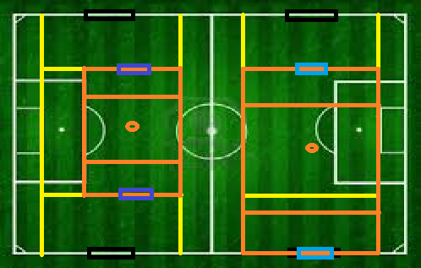
TERRENY JOC (CLUBS)
FUTBOL 5
FUTBOL 6

Slide 14
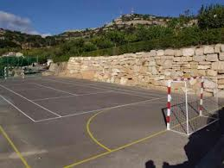
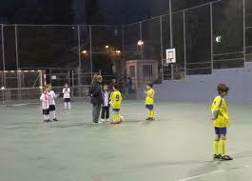
TERRENY JOC (ESCOLES)
FUTBOL 5

Slide 15
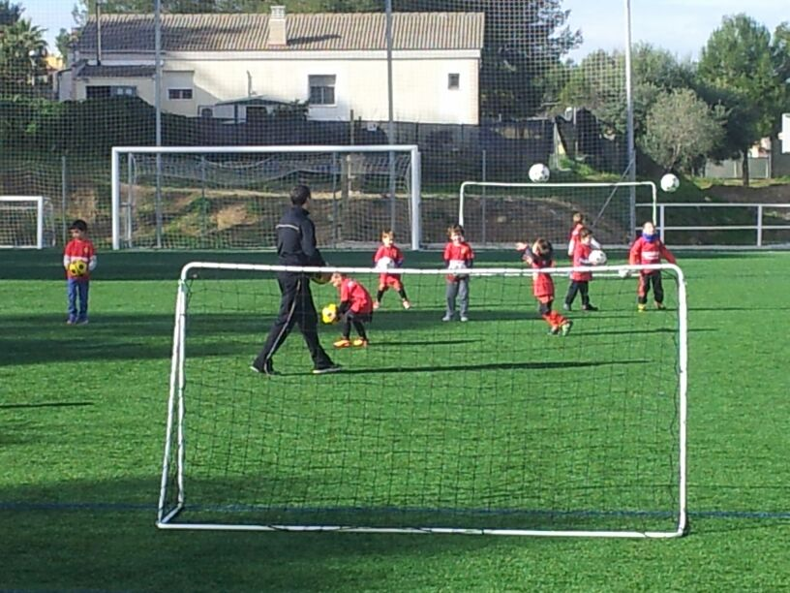
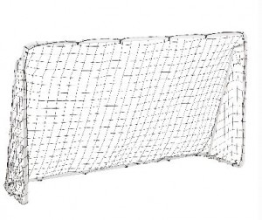
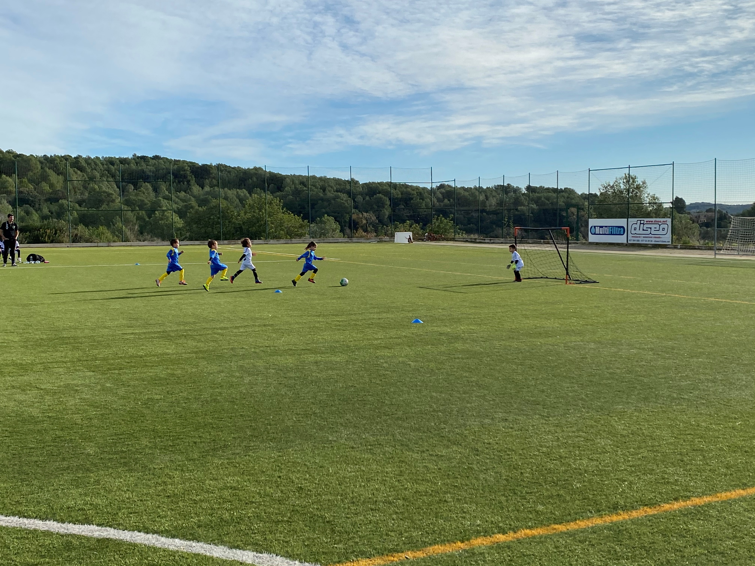
PORTERIES

Slide 16
FINALITAT
FUTBOL
GAUDIR
APRENDRE
FER ESPORT

